Slide 1
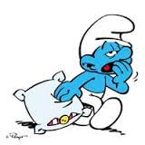
2^{ο} ΓΕΛ ΠΕΙΡΑΙΑ ΕΡΕΥΝΗΤΙΚΗ ΕΡΓΑΣΙΑ Β’ ΛΥΚΕΙΟΥ ΣΧ.ΕΤΟΣ 2014-15
ΥΠΕΥΘΥΝΗ ΚΑΘΗΓΗΤΡΙΑ : Α. ΣΚΟΤΙΔΑΚΗ
ΘΕΜΑ: ΕΦΗΒΟΙ & ΥΠΝΟΣ – ΜΙΑ ΠΟΛΥΤΑΡΑΧΗ ΣΧΕΣΗ

Slide 2
Ο ύπνος σε τύλιξε
Με πράσινα φύλλα ανάσαινες
Σαν ένα δέντρο
Πράσινα φύλλα ανάσαινες
Μέσα σε ήσυχο φως
Μέσα στη διάφανη πηγή
Κοίταξα τη μορφή σου
Κλεισμένα βλέφαρα
Και τα ματόκλαδά σου
Χάραζαν το νερό
( Από το « Μυθιστόρημα» Γ. Σεφέρη)
ΑΝΤΙ ΠΡΟΛΟΓΟΥ

Slide 3
ΕΙΣΑΓΩΓΗ Σκοπός της συγκεκριμένης ερευνητική εργασίας είναι: η διερεύνηση της σημασίας του ύπνου στην εφηβική ηλικία, ο προσδιορισμός της σχέσης των εφήβων με τον ύπνο, η αναζήτηση των αιτίων, η συνειδητοποίηση των αρνητικών αποτελεσμάτων από την έλλειψή του και τέλος ο προβληματισμός που μπορεί να οδηγήσει σε αναθεώρηση της στάσης τους

Slide 4
Η επιλογή του θέματος έγινε με βάση τα ενδιαφέροντα και τις ανάγκες των μαθητών σε σχέση με την αξιοποίηση του χρόνου τους.
Η μέθοδος εργασίας ήταν ομαδοσυνεργατική και βασίστηκε στην αναζήτηση και αξιοποίηση πληροφοριακού υλικού από το Διαδίκτυο καθώς και στην δημιουργία και επεξεργασία ερωτηματολογίου.

Slide 5
Ύπνος και Υποσυνείδητο «ΟΝΕΙΡΟΠΑΓΙΔΑ»
Μέλη Ομάδας:
Ζωή Ζανκίσωφ,
Στέλλα Κρίθαρη,
Αλεξάνδρα Καραναστάση,
Έρνεστ Κότζαϊ,
Βαγγέλης Μαρκουτσάς

Slide 6
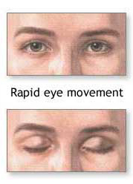
Είδη ύπνου
ο ύπνος τύπου REM, ο οποίος χαρακτηρίζεται από ταχεία κίνηση των οφθαλμών, και
ο ύπνος βραδέων κυμάτων

Slide 7
Ιστορική αναδρομή ύπνου
Ο Ύπνος με την αγαπημένη του Πασιθέη, έκαναν παιδιά τους Όνειρους, που φυσικά ακολούθησαν την οικογενειακή επιχείρηση! Τα αδέρφια οι Όνειροι είναι: ο Μορφεύς, ο Ίκελος, ο Φοβήτωρ και ο Φάντασος.
Μορφέας: Είναι ο πιο ισχυρός.
Φοβήτωρ: Κάνει τα όνειρα τρομακτικά.
Φάντασος:Είναι η προσωποποίηση της φαντασίας.
Ίκελος : Κάνει τα όνειρα ρεαλιστικά.

Slide 8
Ο ύπνος στην εφηβεία
Ο καλός ύπνος είναι πολύ σημαντικός στην εφηβεία , αφού συνεπάγεται υγιές σώμα, καθαρή σκέψη, βοηθάει στην ενίσχυση του ανοσοποιητικού συστήματος, της συγκέντρωσης, της ενέργειας. Τέλος διευκολύνει την μάθηση.

Slide 9
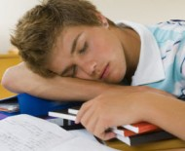
Πόσο ύπνο χρειάζεται ο έφηβος;
Σε γενικές γραμμές ο έφηβος χρειάζεται 7-9 ώρες ύπνο! Συνήθως κοιμάται περίπου 8 ώρες την ημέρα. Αυτό σημαίνει 56 ώρες την εβδομάδα, 240 ώρες τον μήνα και 2.920 ώρες το χρόνο.

Slide 10
Β ομάδα: Διαταραχές, αίτια και συνέπειες στον ύπνο.
Οι Ονειροπαρμένοι
Μέλη ομάδας:
Βασιλική Καλαματιανού
Παναγιώτα Κάρπου
Άννα Μελά
Μάρκος Μπιλμπιλάι

Slide 11
Διαταραχές ύπνου:
Οι διαταραχές που μπορεί να επηρεάσουν τον ύπνο μας είναι:
Η Αϋπνία
Οι Εφιάλτες
Οι Ενύπνιοι τρόμοι
Η Υπερυπνία
Η Υπνική άπνοια
Η Υπνοβασία
Η Υπνολαλία

Slide 12
Αίτια διαταραχών ύπνου:
Τα βασικά αίτια που προκαλούν διάφορες διαταραχές στον πολίτιμο ύπνο μας είναι:
Η κατάθλιψη: Το 90% των ασθενών παρουσιάζουν έντονα προβλήματα στον ύπνο τους.
Ο διαβήτης
Το κάπνισμα
Τα ναρκωτικά
Το αλκοόλ
Η νόσος του θυρεοειδούς, που κατά την διάρκεια του ύπνου προκαλεί έντονες εφιδρώσεις
Διάφορες μυοσκελετικές παθήσεις
Η ίδια η ανατομία του ανθρώπου

Slide 13
Συνέπειες προβληματικού ύπνου
Οι συνέπειες που έχει ο προβληματικός ύπνος στον έφηβο είναι:
1: Στις μαθησιακές του επιδόσεις και στην καθημερινότητά του
2: Συμβάλλει σημαντικά στην αύξηση των ποσοστών της παχυσαρκίας στους νέους κάτω των 18 ετών

Slide 14
‘Dream On’
Φαίη Βασιλικώτη
Μαργαρίτα Σταματελάτου
Πένυ Καλαματιανού
Χρυσούλα Καμαρινού
Ομάδα Γ’

Slide 15
ΌΝΕΙΡΑ Ένα όνειρο είναι μια διαδοχή από εικόνες, ήχους ή συναισθήματα που παράγει ο εγκέφαλός μας κατά τη διάρκεια του ύπνου. Το περιεχόμενο και ο σκοπός των ονείρων δεν είναι πλήρως κατανοητοί, αν και έχει αναπτυχθεί ο σχετικός προβληματισμός και το ενδιαφέρον σε όλη την καταγεγραμμένη ιστορία. Η επιστημονική μελέτη των ονείρων είναι γνωστή ως Ονειρολογία. Η τεχνολογία για τη μελέτη των ονείρων έχει αναπτυχθεί εδώ και μερικές δεκαετίες.

Slide 17
Τι κάνουν τα όνειρα για εμάς; Μας βοηθάνε να πάμε μπροστά
Μας οδηγούν στην προσωπική μας βελτίωση
Μας ωθούν σε δράση
Μας βοηθάνε να ξεπερνάμε εμπόδια
Μας εμπνέουν και μας ενώνουν
Μας μαθαίνουν ότι το όραμα δεν έχει ηλικία
Γεννάνε μέσα μας σθένος και εμπιστοσύνη

Slide 18
ΜΥΘΟΙ ΓΙΑ ΤΟΝ ΥΠΝΟ Στην εποχή που ζούμε έχει αποδειχθεί ύστερα από επιστημονική έρευνα ότι κατά τη διάρκεια της εφηβείας, ο έφηβος δεν κοιμάται τις κατάλληλες ώρες οι οποίες του είναι αναγκαίες για να ανταπεξέλθει στην καθημερινότητά του. Αυτό συμβαίνει, διότι είτε είναι πιεσμένος από την πληθώρα υποχρεώσεων που πρέπει να φέρει εις πέρας καθημερινώς είτε ο ίδιος από μόνος του με δική του βούληση δεν θέλει να κοιμηθεί για διάφορους λόγους. Οι έφηβοι λοιπόν έχουν επινοήσει ποικίλους μύθους για τον ύπνο. Στην πραγματικότητα όμως πρόκειται για τις παρεξηγήσεις που αφορούν τον ύπνο

Slide 19
ΟΙ ΜΥΘΟΙ ΕΙΝΑΙ ΟΙ ΕΞΗΣ:
Όλοι χρειάζονται ένα οκτάωρο ύπνου
Ο πολύωρος ύπνος κάνει καλό
Αν δεν μπορείς να κοιμηθείς, απλά ξάπλωσε
Η τηλεόραση μας χαλαρώνει
Το ροχαλητό είναι ενοχλητικό αλλά αβλαβές
Το αλκοόλ βοηθάει στον ύπνο
Ένας καφές το απόγευμα δεν ενοχλεί
Η κρεβατοκάμαρα πρέπει να είναι ζεστή και άνετη
Η γυμναστική τη νύχτα μας κρατά ξύπνιους
Ο μεσημεριανός ύπνος ενοχλεί
Χρειαζόμαστε λιγότερο ύπνο καθώς μεγαλώνουμε
Αναπλήρωση του χαμένου ύπνου τα Σαββατοκύριακα

Slide 20
ΕΦΗΒΟΙ ΚΑΙ ΥΠΝΟΣ
ΟΜΑΔΑ 4^{η :}
^{ΥΠΝΟΣΤΕΝΤΟΝ}
ΘΕΜΑ ΟΜΑΔΑΣ :
Tips για όνειρα γλυκά/ ή πώς μπορούμε να ξαναβρούμε τον ύπνο μας;
Ερωτηματολόγιο: Πόσο κοιμούνται οι συμμαθητές μας; (κυριολεκτικά και μεταφορικά).
Τα μέλη της ομάδας :
Βουρλιώτη Σωτηρία
Κατσαρού Αγγελική
Κόντα Μυρτώ
Κουζέλη Στυλιανή
Μαρκουτσά Ευαγγελία

Slide 21
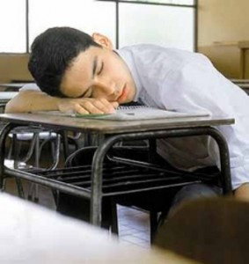
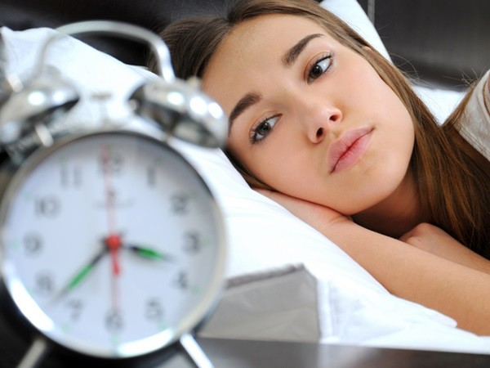
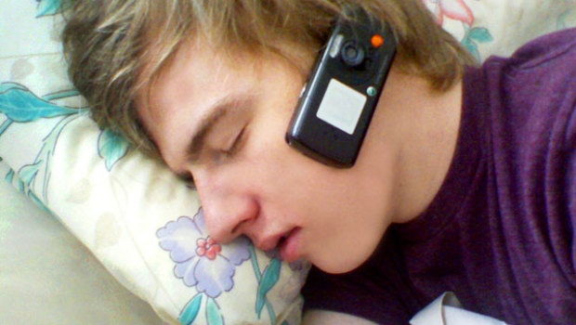
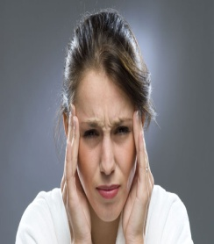
TIPS ΓΙΑ ΟΝΕΙΡΑ ΓΛΥΚΑ / Ή ΠΩΣ ΜΠΟΡΟΥΜΕ ΝΑ ΞΑΝΑΒΡΟΥΜΕ ΤΟΝ ΥΠΝΟ ΜΑΣ
Οι έφηβοι πρέπει να κοιμούνται 9-12 ώρες.
Χαλαρωτικά ροφήματα.
Σωστό μαξιλάρι.
Δεν θέλει πίεση.
Σωστό και σταθερό ωράριο ύπνου.
Να μην υπάρχουν φώτα αναμμένα.
Αποφυγή αναψυκτικών, αλκοολούχων ποτών, καπνίσματος, καφέ.
Έξω από το δωμάτιο τα gadget.
Αν έχετε ρολόι στο δωμάτιο, γυρίστε το.
Να κοιμόσαστε σε ζεστό δωμάτιο.
Κάντε ένα καυτό μπάνιο.
Ο αυχένας να είναι σε ευθυγράμμιση με το υπόλοιπο σώμα.
Συγκεντρωθείτε στην αναπνοή σας.
Βγάλτε τα κατοικίδια από το δωμάτιο.

Slide 22
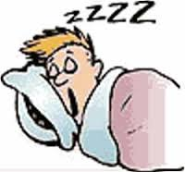
ΕΡΩΤΗΜΑΤΟΛΟΓΙΟ
«Κοιμάστε» στην ώρα του μαθήματος; (1)
ΝΑΙ 54,6 % OXI 45,4%
Κοιμάστε με ανοιχτά gudget; (2)
NAI 72,0% OXI 28,0%
Κοιμάστε το μεσημέρι ; (3)
NAI 57,3% OXI 42,7%
Τρώτε βαριά γεύματα πριν πέσετε για ύπνο;
( π.χ. πικάντικα σνακ, ζαχαρώδη φαγητά ) (4)
NAI 60,0% OXI 40,0%
Έχετε σταθερό πρόγραμμα στον ύπνο σας; (5)
NAI 22,6% OXI 77,4%
Βλέπετε όνειρα; (6)
ΝΑΙ 88,0% ΟΧΙ 12,0%
( να αναφέρετε ένα π.χ. )
______________________________________________________________________________________________
Βλέπετε συχνά εφιάλτες; (7)
NAI 18,6% OXI 81,4%
Αντιμετωπίζετε διαταραχές στον ύπνο σας; (8)
NAI 37,3% OXI 62,7%
Ο «κακός» ύπνος σας επηρεάζει αρνητικά την επόμενη μέρα; (9)
NAI 82,6% OXI 17,4%
Έχετε «παραξενιές» στον ύπνο; (10)
NAI 44,0% OXI 56,0%
Ξυπνάτε στη μέση της νύχτας; (11)
NAI 48,0% OXI 52,0%

Slide 23
Συμπεράσματα
Ο καλός ύπνος συμβάλλει στην καλή υγεία και την πνευματική διαύγεια .
Μη θυσιάζεις τον ύπνο σου στο …βωμό του FB!!!
Πρόσεχε: Mη σε πιάνουν στον ύπνο
Κοιμήσου και ονειρέψου τον κόσμο που επιθυμείς
Ξύπνα και αγωνίσου να κάνεις τα όνειρά σου πραγματικότητα!

